Slide 1
Музей боевой и трудовой славы
МБОУ «Ново-Сережкинская ООШ» МО «ЛМР» РТ

Slide 2
Наименование экспозиции:
« Великая Отечественная война»
Площадь: 26 кв.м
Количество экспонатов: 90
Экспозиция постоянная

Slide 3
Наглядный материал
В экспозиции «Великая Отечественная война» школьного музея имеются стенды, портреты участников Великой Отечественной войны, экспонаты из семейных архивов, военные реликвии, награды

Slide 4
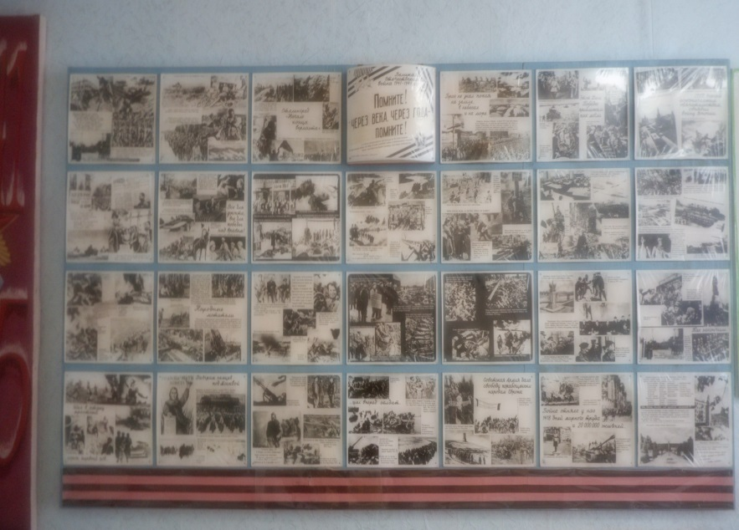
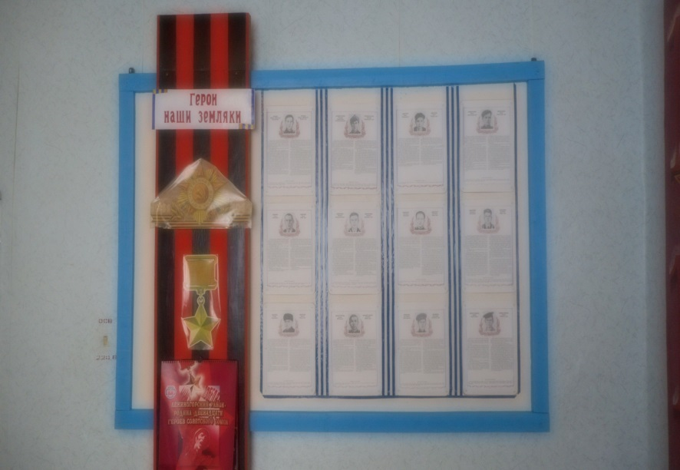
СТЕНДЫ
Панорама Великой Отечественной войны
«Герои – наши земляки»

Slide 5
Экспонаты
Награды участников ВОВ
Ордена и медали
Жители с.Новое Сережкино – участники Великой Отечественной войны – были удостоены многих наград: медалей, орденов, благодарностей от командования. Эти уникальные экспонаты хранятся в музее нашей школы.

Slide 6
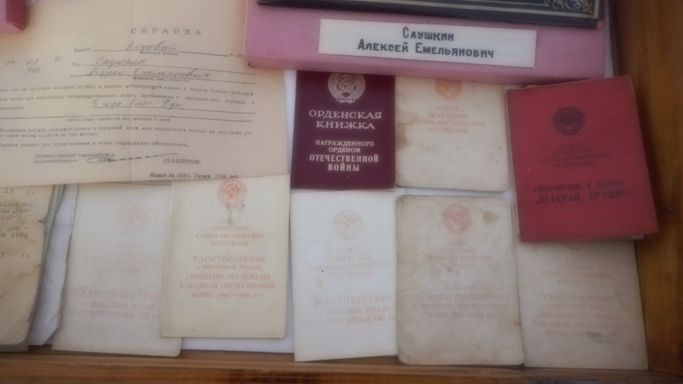
Экспонаты
Воинские документы
Военные билеты, красноармейские книжки и другие документы
В школьном музее хранятся различные воинские документы участников Великой Отечественной войны: военные билеты, красноармейские книжки, справки о ранении, талоны на провизию, документы на награждение орденами и медалями

Slide 7
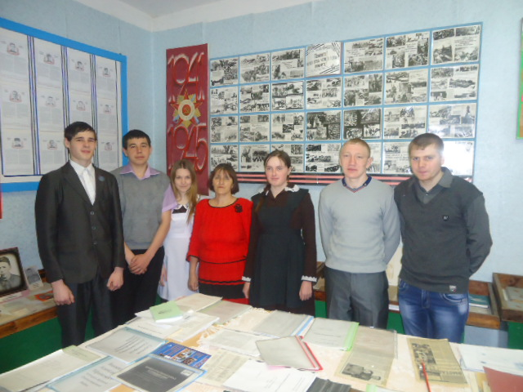
Мероприятия музея
Руководителем музея является Саушкина А.А., зам. дир. по ВР. На базе музея проводятся различные мероприятия с учащимися: экскурсии в рамках Месячника военно-патриотического воспитания, посвященные Дню Героя России, Неизвестного солдата, Дню воинской славы, мероприятия, связанные с переломными событиями Великой Отечественной войны, Днем Великой Победы. В школьном музее проходят уроки истории по темам великих военных событий. Ежегодно музей принимает участие в акции «Музейная весна Татарстана». Посещают музей и жители села, ветераны, гости школы: участники школьных мероприятий, артисты из других населенных пунктов, даже из Чувашии. Посетил наш музей и представитель Германии – участник конференции по шахматам.

Slide 8
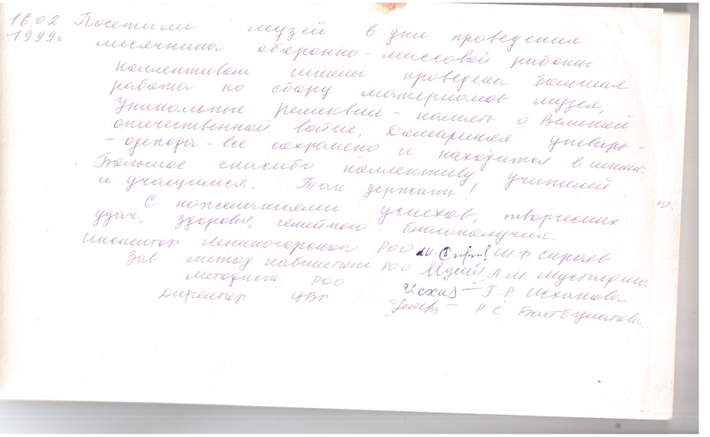
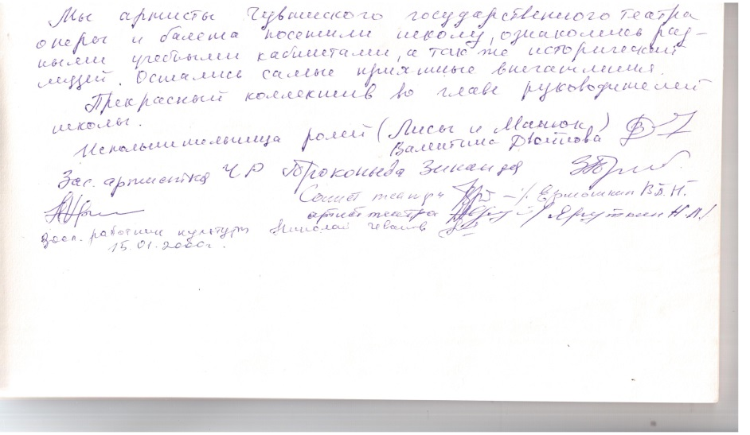
Из Книги отзывов и предложений
Отзыв районных контролирующих органов
Отзыв артистов Государственного театра оперы и балета Чувашии

Slide 9
Научно-исследовательская работа
В школе ведется научно-исследовательская работа в рамках музейной деятельности. В фондах музея имеются следующие разработки, созданные учащимися под руководством руководителя музея и учителей : «Эхо войны в творчестве лениногорских поэтов» (А.А.Саушкина, 3 место на муниципальном НПК, участие на региональном этапе НПК «Школьники – науке 21 века), «Документы – свидетели Великой Отечественной войны» (А.А.Саушкина, 3 место на муниципальном конкурсе на базе ЛКМ, участие на региональном этапе НПК «Школьники – науке 21 века в г. Альметьевске), «Учителя Ново-Сережкинской школы на фронтах войны» (А.А.Саушкина, участие на зональном этапе НПК), 3 место на муниципальном Фестивале «Детство без границ», 2021 г. (А.А.Саушкина), «Великая Отечественная война в истории моей семьи» (Т.К.Ванюкова, 1 место на муниципальном конкурсе), «Растим патриотов России» (А.А.Саушкина, участие на республиканском этапе, Почетная грамота МО и Н РТ, Союза ветеранов РТ и Министерства по делам молодежи и спорту за вклад в патриотическое воспитание молодежи, 2018 г.), 1 место на региональном конкурсе разработок (Саушкина А.А., 2020 г.). Также имеются папки по боевому пути ветеранов ВОВ, тружеников тыла, папка «Бессмертный полк с.Новое Сережкино» и другие. Учащиеся принимают активное участие в конкурсах по военно-патриотической теме различного уровня, в т.ч. посвященных 75-летию Победы.

Slide 10
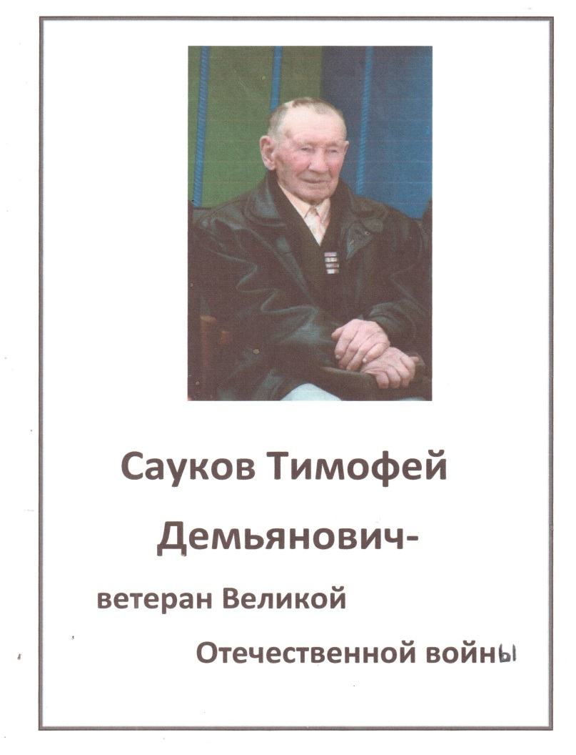
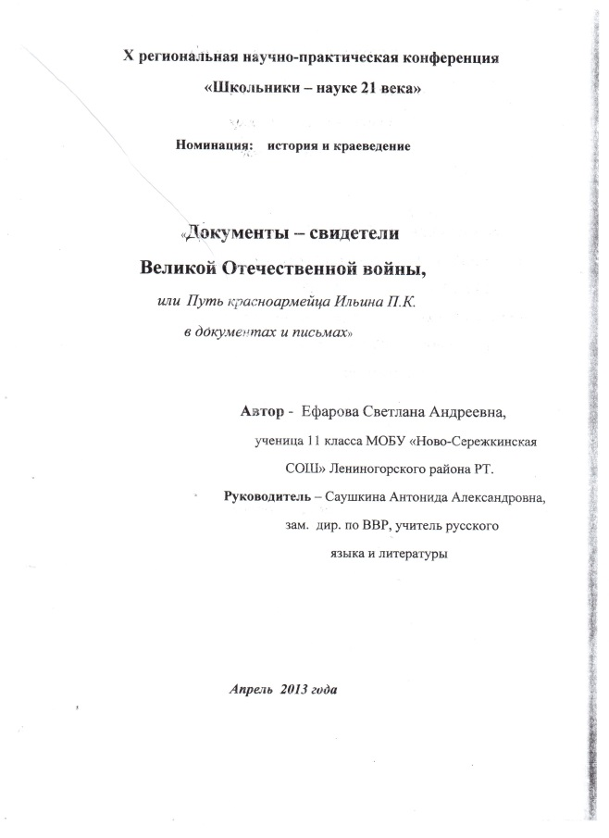
Исследовательские работы

Slide 11
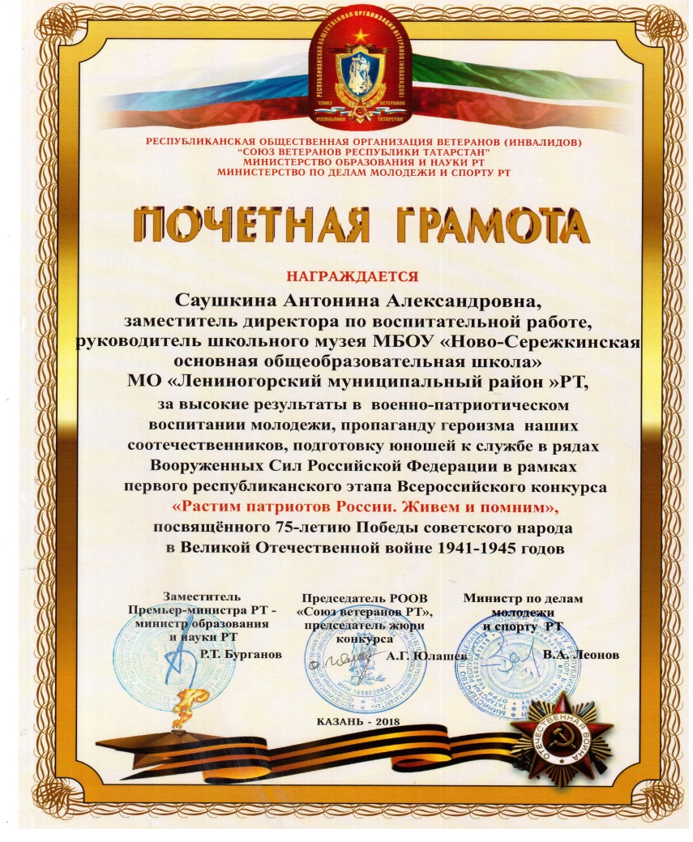

Помимо исследовательских работ, учителя и учащиеся принимают участие в конкурсах различного уровня, посвященному подвигу солдата в период Великой Отечественной войны

Slide 12

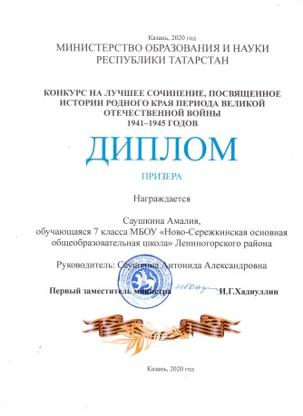
Республиканские акции и конкурсы

Slide 13

Региональные и Всероссийские мероприятия, посвященные 75-летию Победы в Великой Отечественной войне
Саушкина А.А., 1 место на региональном конкурсе методических разработок
Саушкина Амалия, 7 кл., член совета музея

Slide 14
Наши публикации
Руководитель музея Саушкина Антонида Александровна активно сотрудничает с районной газетой «Лениногорские вести» и республиканской чувашской газетой «Сувар». На базе музея проводились встречи с известными земляками – выходцами из с.Новое Сережкино: академиком Смольковым В.Г., чемпионом по спортивному ориентированию Семеновым Н.М и др. Информация об этих событиях увидела свет на страницах вышеназванных газет. Кроме этого, руководитель музея, являясь членом чувашского союза писателей при ЧНКА РТ и членом Российского союза писателей, печатает в газетах сценарии к школьным мероприятиям, посвященным теме Великой Отечественной войны. Также она приняла участие в конференции АГИМС, посвященной теме военно-патриотического воспитания молодежи, и опыт работы школы по этому направлению представлен в коллективном сборнике конференции.

Slide 15
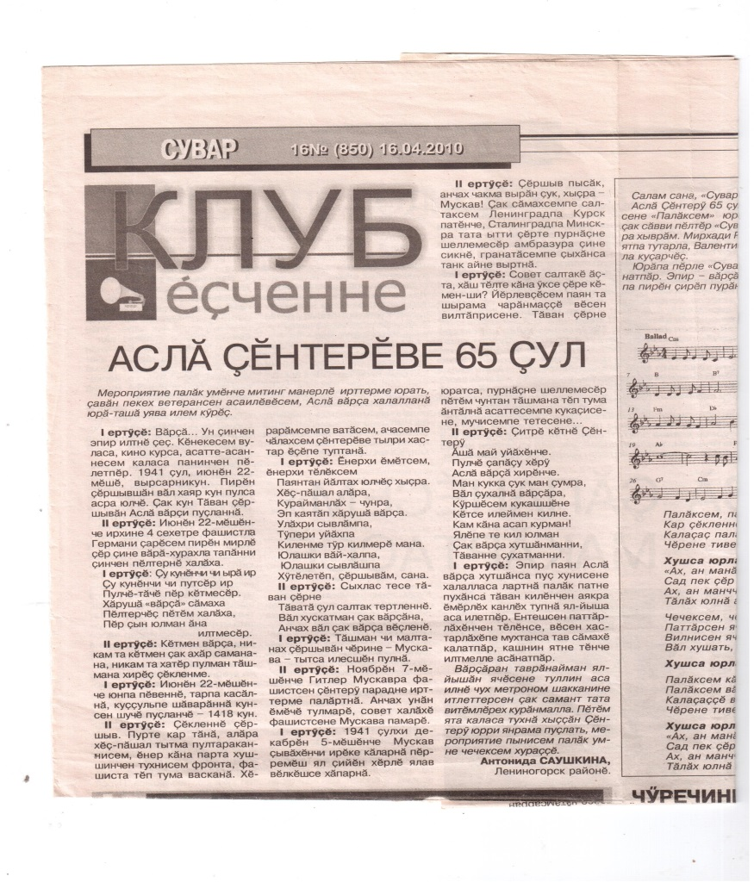
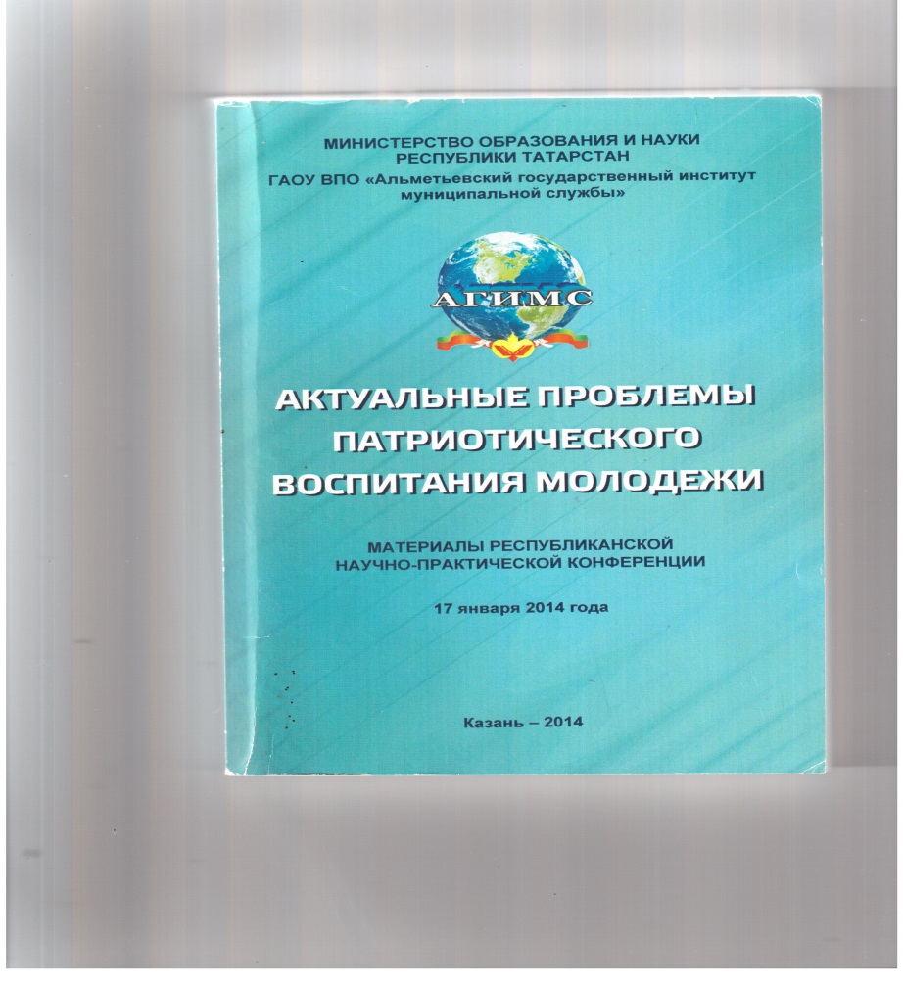
Публикации

Slide 16
Имеются и публикации о работе музея боевой и трудовой славы МБОУ «Ново-Сережкинская ООШ».
Районная газета «Заман сулышы» в 2003 году посвятила целую страницу работе музея нашей школы и деятельности школы по национальному воспитанию. Также республиканская газета «Сувар» дала серию публикаций, посвященную деятельности нашей школы по патриотическому воспитанию молодежи.

Slide 17
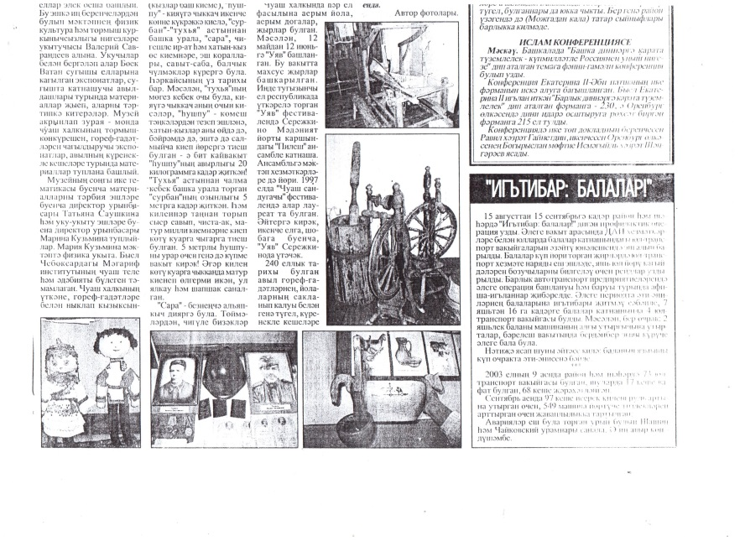
О деятельности Музея боевой и трудовой славы МБОУ «Ново-Сережкинская ООШ»
Газета «Заман сулышы»
2003 год

